Slide 1
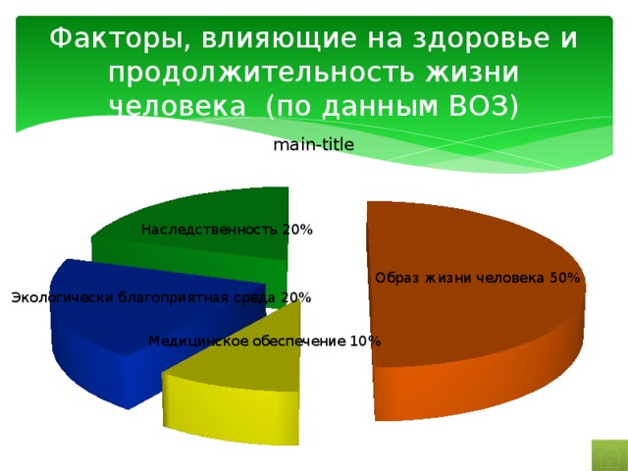
ГАУ «КЦСОН города Каменска-Уральского»
ШКОЛА ПОЖИЛОГО ВОЗРАСТА
ПО НАПРАВЛЕНИЮ:
«Безопасная жизнедеятельность»
Тема: Факторы, угрожающие здоровью и жизни человека в повседневных условиях быта.
Руководитель: специалист по социальной работе
Бабинова Н.Д.

Slide 2
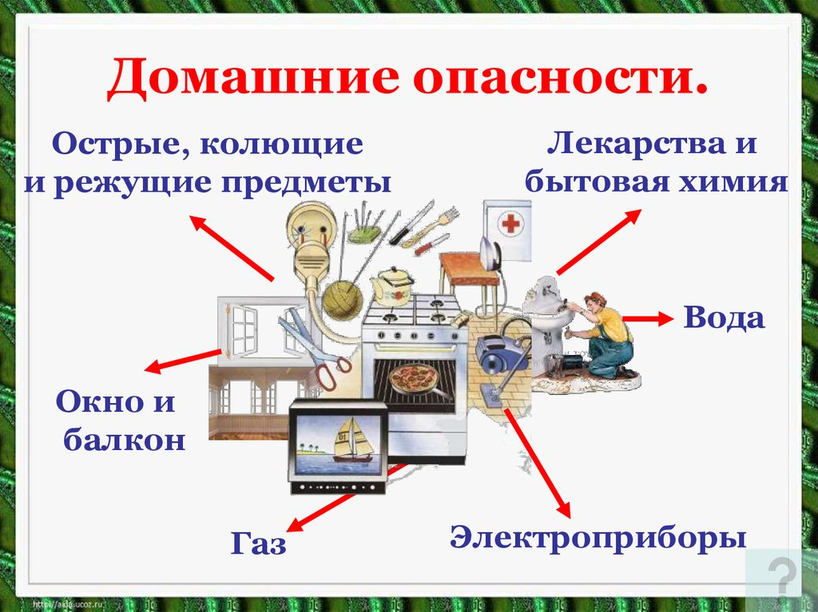

Slide 3
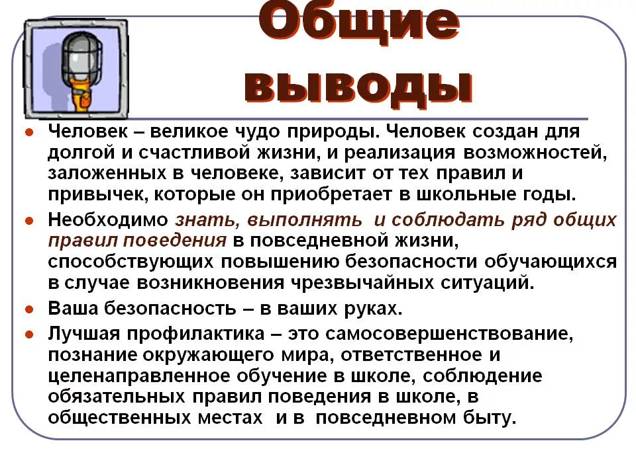
Здоровье человека – это залог благополучия его жизни. Без хорошего самочувствия, настроения невозможно создать семью, добиться успехов на работе и в обществе. Здоровье является одним из величайших благ, который накладывает отпечаток на любую сферу жизни человека. К сожалению, уровень физического и психологического состояния находится в прямой зависимости от множества биологических, социальных, антропогенных, экономических и социальных факторов.

Slide 4
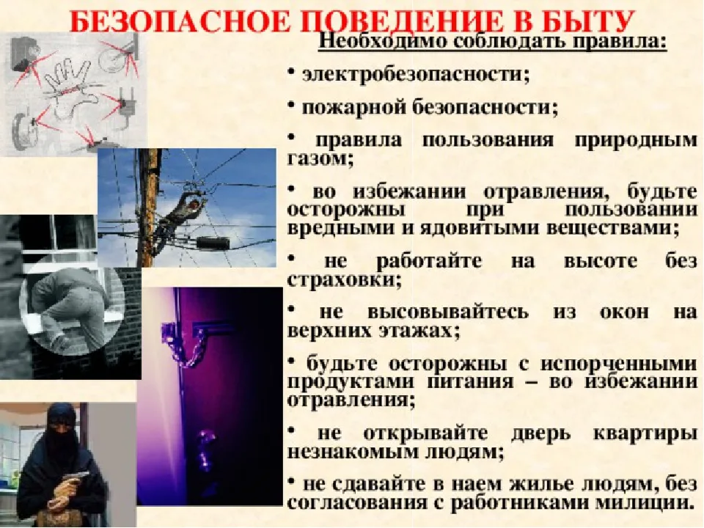

Slide 5
Ванная комната
Проанализируем ванную комнату с точки зрения наличия опасных факторов.
Ванна, поставленная возле батареи отопления, повышает вероятность получения электротравмы.
Отсутствующая или плохо работающая вытяжная вентиляция— приближает микроклимат ванной комнаты к экстремальным условиям тропических джунглей, что далеко небезопасно для здоровья пожилых и больных людей. Если отверстие вентиляции закрыто не решеткой, а мелкой металлической или капроновой сеткой (таким образом пытаются пресечь путешествия по вентиляции тараканов
и подвальных комаров), для улучшения вытяжки ее периодически необходимо промывать или продувать с помощью пылесоса от слоя осевшей пыли. Небрежно установленная, плохо закрепленная на стойках ванна
может завалиться набок. Последствием этого для пожилого человека может быть серьезная травма, особенно, если он ударится головой, стресс от испуга. Горячая вода в ванной может вызвать ожоги кожных покровов.
Опасность представляет некачественно закрепленная на кронштейнах раковина. Необходимо проверить прочность ее фиксации на стене. И что еще не менее важно, необходимо, чтобы она не выступала за край ванны. Такие выступы при падении в ванной могут быть очень опасны. Потенциально опасна любая находящаяся в ванной комнате мебель. Висящие на уровне головы полки и шкафчики, острые крюки неудобно расположенной вешалки. Не менее опасна отделка стен и потолка крупной керамической плиткой, и особенно листами декоративного стекла и зеркалами. Чем крупнее подобная облицовка, тем
она опаснее в случае обрушения.

Slide 6
Кухня
Потенциальную опасность для человека представляет собой кухня в связи с ее типичной для нее теснотой, перегруженностью электроприборами (холодильниками, электрочайниками и кипятильниками, кофемолками, сушилками и т. п.) и близостью водопроводной сети. На кухне человек, замкнувший своим телом электрическую цепь, может получить тяжелую, порой смертельную, электротравму. Чаще всего источником электроударов служат холодильники, поставленные в непосредственной близости от водопроводных (обычно металлических) раковин. В случае пробоя изоляции можно попасть под напряжение. Потенциальную угрозу таит в себе используемый на кухне газ.
Гремучая смесь, образуемая обычным бытовым пропаном и воздухом, способна не просто травмировать человека, но даже разрушить часть дома. Во всех случаях, когда вы почувствуете запах газа, надо немедленно перекрыть кран газопровода и проветрить помещение. Ни в коем случае нельзя пытаться в загазованном помещении зажигать спички, свечи, электрические лампы. При повреждении труб газопроводов необходимо перекрыть
газопровод, предупредить соседей, обесточить квартиру или даже подъезд до приезда газовой «аварийки».
Кухонные опасности, связанные с приготовлением пищи, следующие: ножи, вилки, тяжелые кастрюли, небрежно поставленные на верхние полки и готовые в любой момент упасть, грозят серьезными травмами. Недопустимо засовывать нож в карман, за пояс. Опасны ножи, поставленные вверх лезвиями. Достаточно неловко оступиться или поскользнуться на полу, чтобы получить проникающее ранение.
Содержимого кастрюль и чайников, стоящих на плите также могут представлять опасность для пожилого человека в плане получения ожога. Опасно приближаться к горячей газовой плите в одежде
с длинными расстегнутыми рукавами, с распущенными волосами, которые могут мгновенно вспыхнуть, соприкоснувшись с открытым пламенем. Все навесные и стенные шкафы на кухне должны быть прикреплены к стенам особенно прочно, т. к. именно они испытывают наибольшие весовые перегрузки. В целях безопасности можно рекомендовать заполнять верхние полки шкафов запасами сыпучих продуктов (крупы, соль и т. п.), помещенных в небольшие холщовые мешочки.

Slide 7
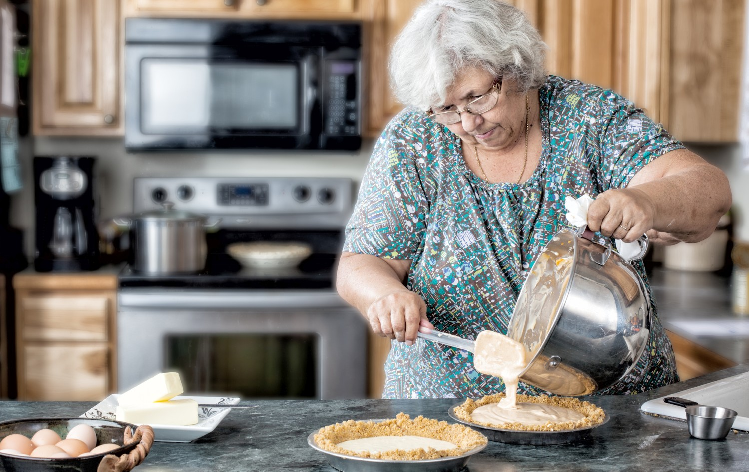

Slide 8
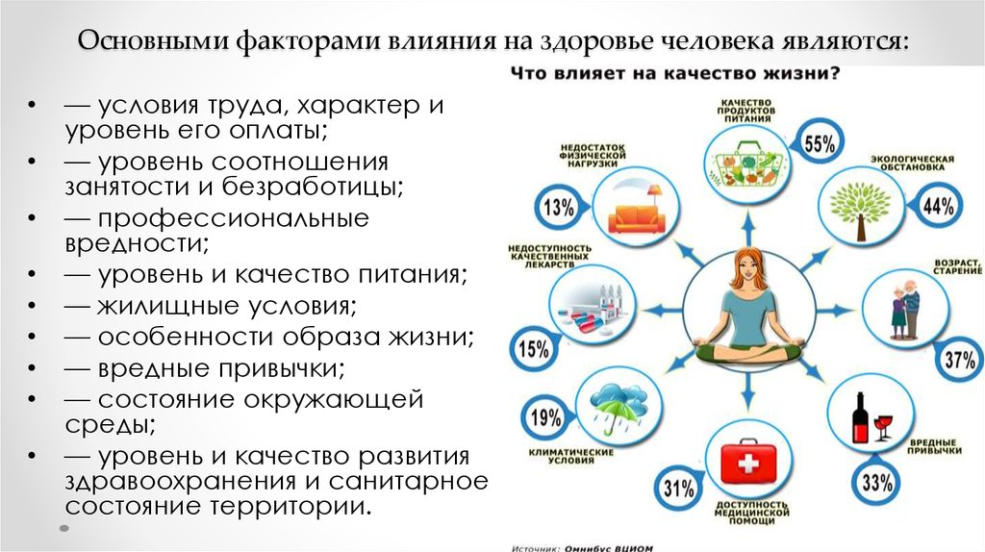

Slide 9
Источники:
https://fsd.multiurok.ru/html/2018/12/10/s_5c0e6a556bd21/img3.jpg
https://cf.ppt-online.org/files/slide/y/YifRrcnhZP36L78dqVUNAu9kyXzH4tDlJG5mIO/slide-2.jpg
https://cf.ppt-online.org/files/slide/m/mBwvR6fUP2TFWLZk1JDQNszIXbpgEOhnrSi3yd/slide-6.jpg
file:///C:/Users/ДНС/Downloads/bezopasnaya-jiznedeyatelnost%20(1).pdf

Slide 10


